Slide 1
Thứ … ngày … tháng … năm 2021
Hoạt động trải nghiệm
Líp häc s¹ch ®Ñp

Slide 2
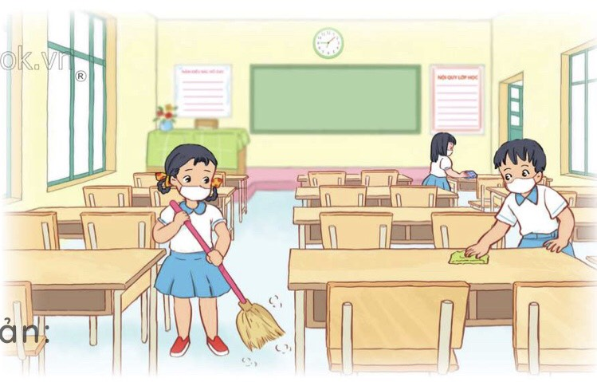

Slide 3
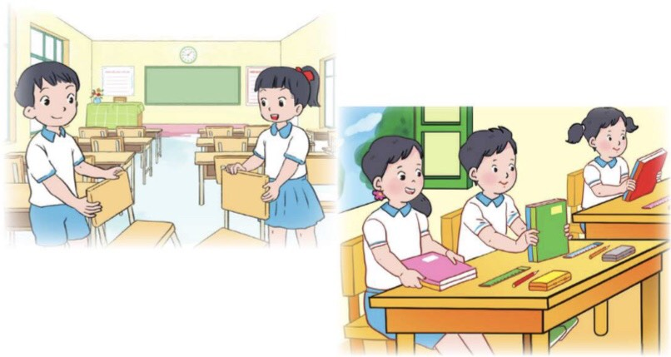

Slide 4
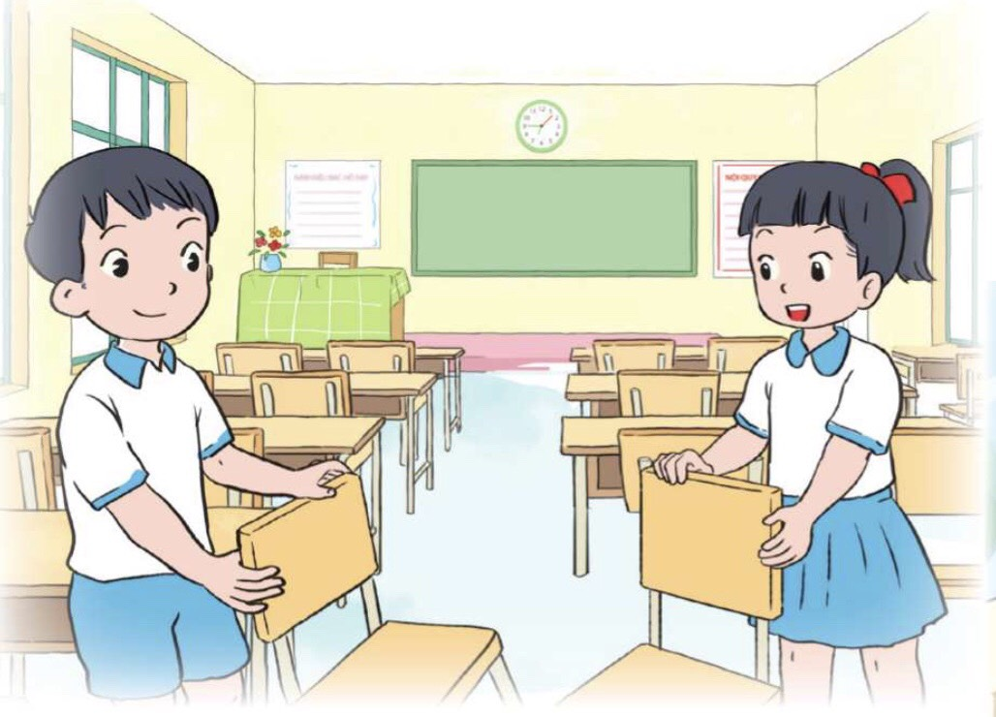

Slide 5
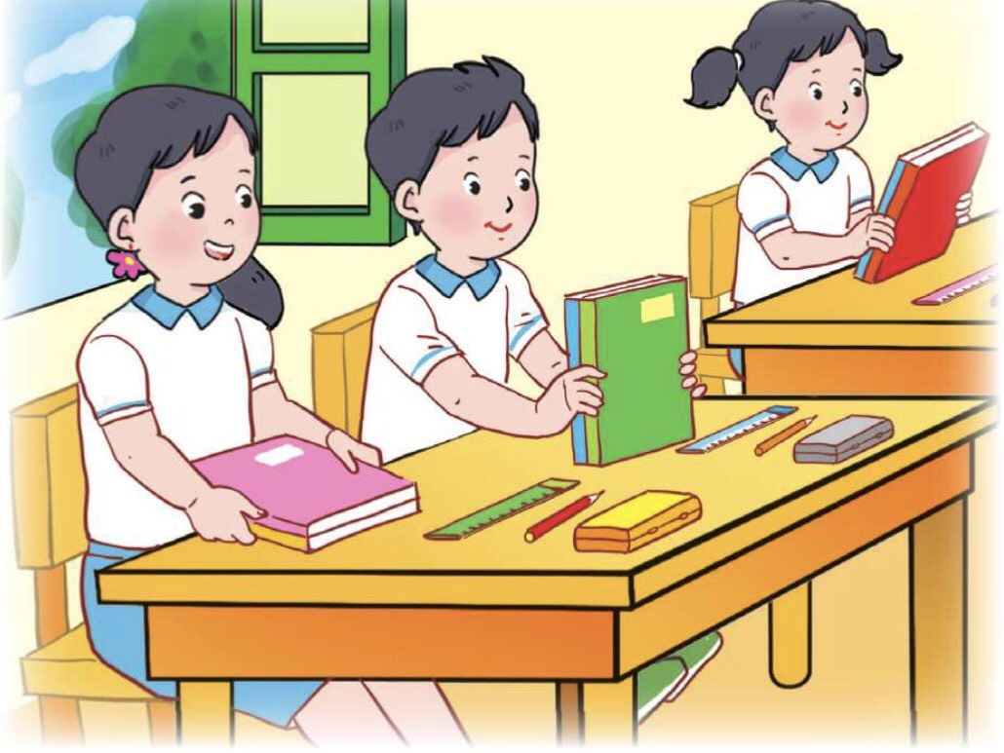

Slide 6
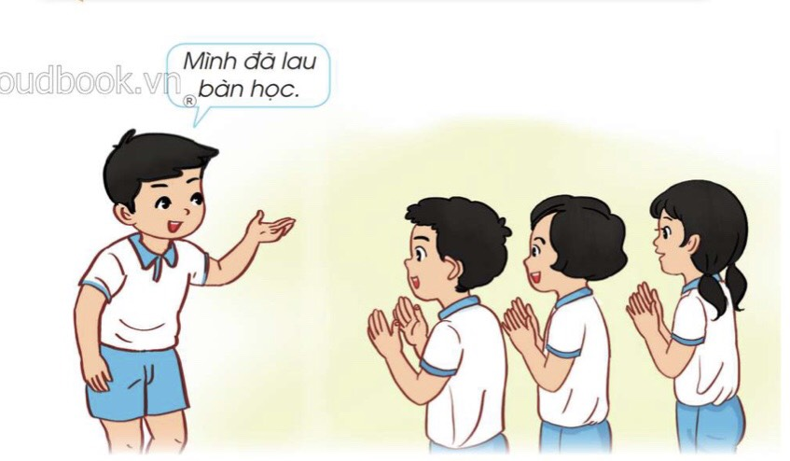

Slide 7
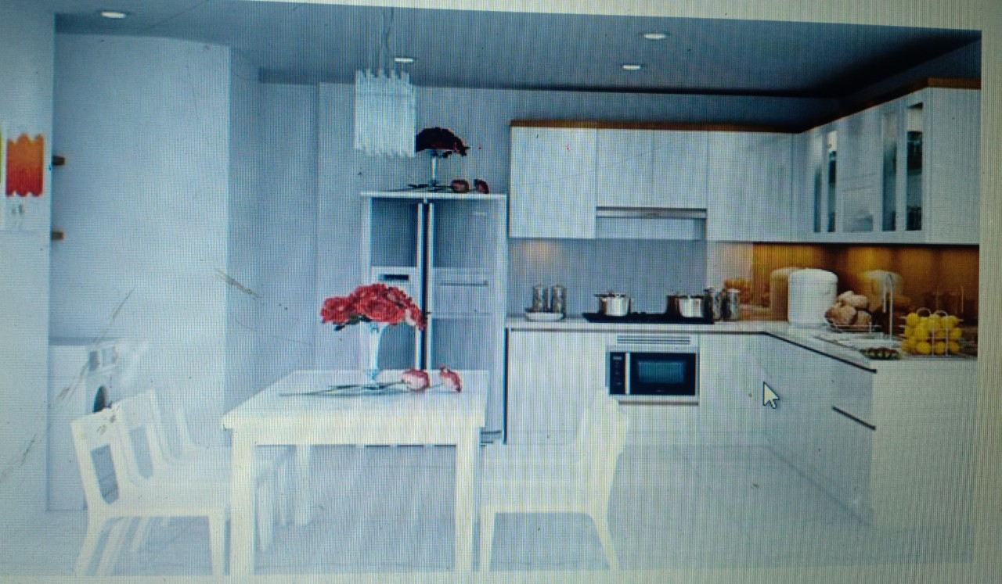

Slide 8
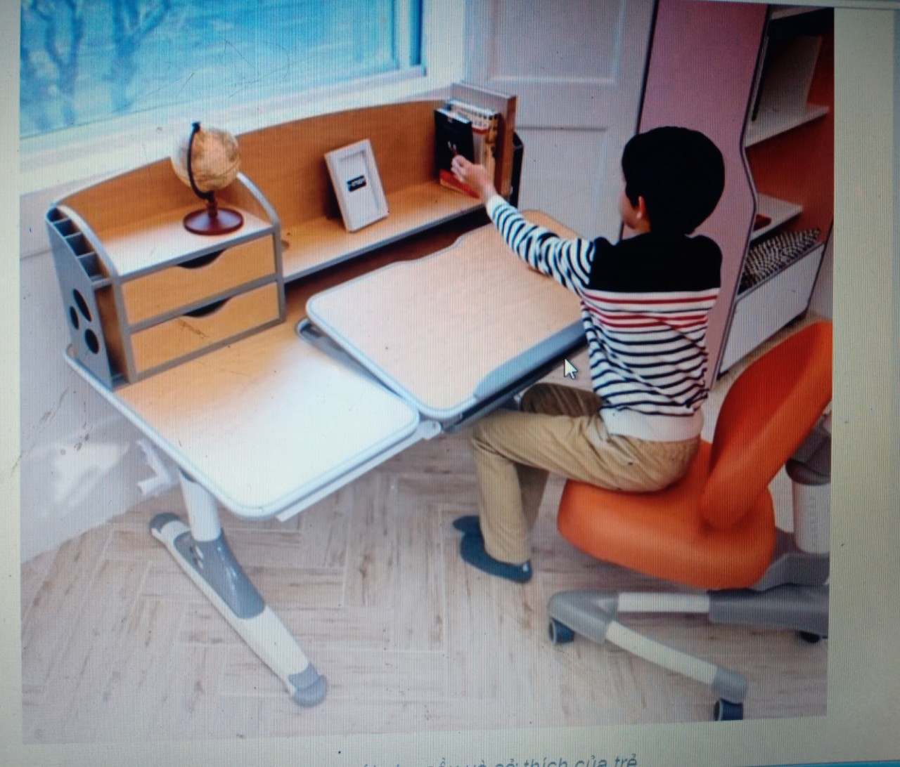
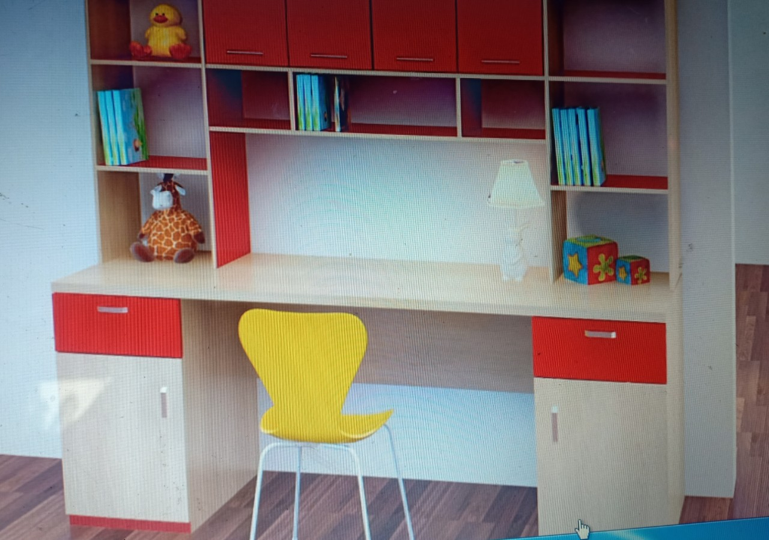

Slide 9
Thứ … ngày … tháng … năm 2021
Hoạt động trải nghiệm
Líp häc s¹ch ®Ñp

